Slide 1
Повторення і систематизація навчального матеріалу за рік
За новою програмою
Урок 35

Slide 2
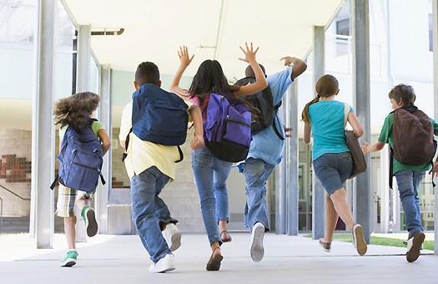
Канікули
Розділ 6 § 35
Наближаються канікули — чудова пора. чи знаєте ви, що слово канікули виникло дуже давно? У латинській мові воно позначало назву зірки Сіріус. Вона з’являлася на небі о найспекотнішій порі літа. Саме тоді римський сенат оголошував собі відпочинок.

Slide 3
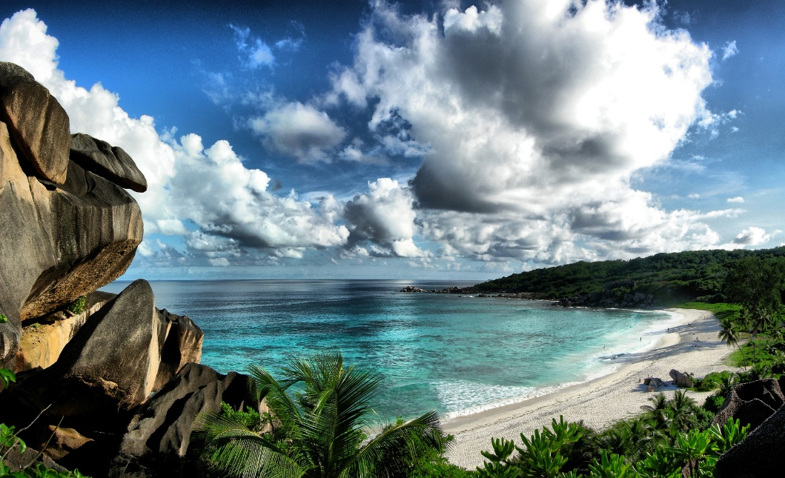
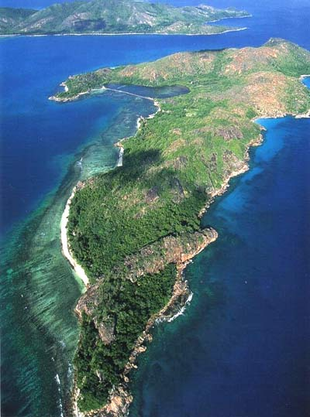
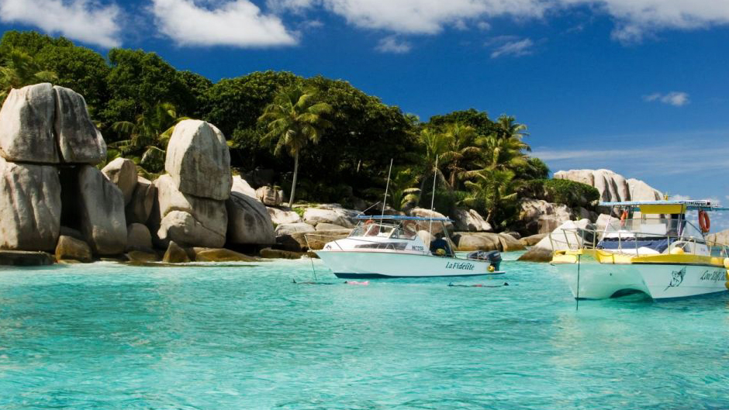
Закодований острів
Розділ 6 § 35

Slide 4
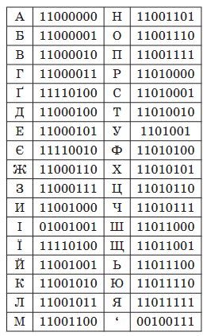
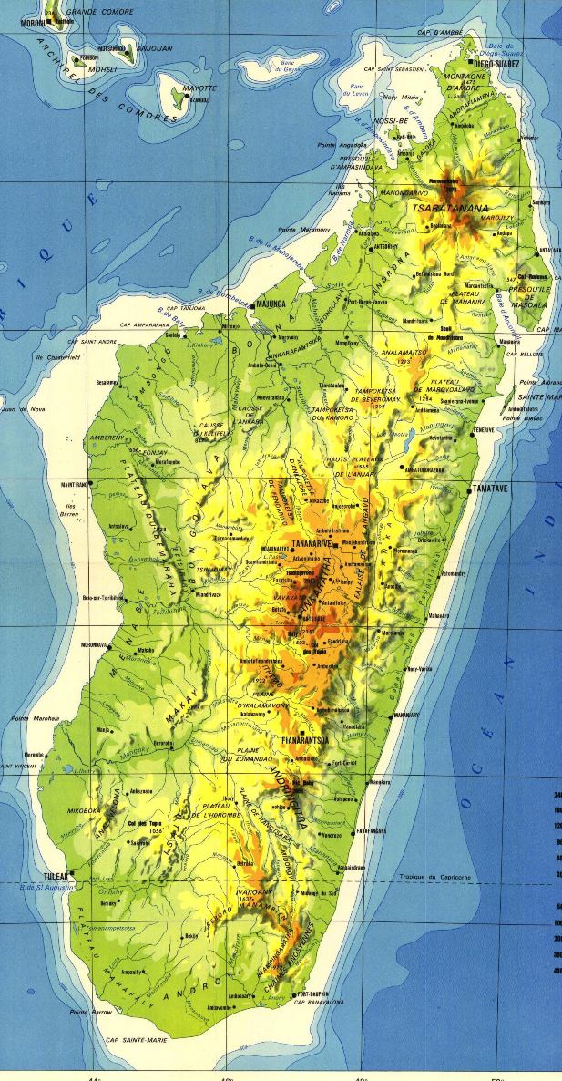
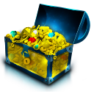
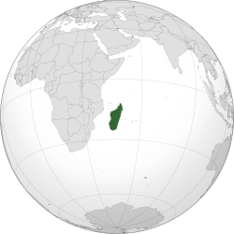
Розкодуй назву острова
Розділ 6 § 35
11001100 __
11000000 __
11001000 __
11000000 __
11000011 __
11000000 __
11010001 __
11001010 __
11000000 __
11010000 __
М
А
Д
А
Г
А
С
К
А
Р

Slide 5
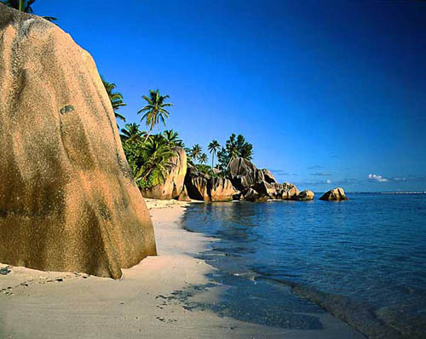
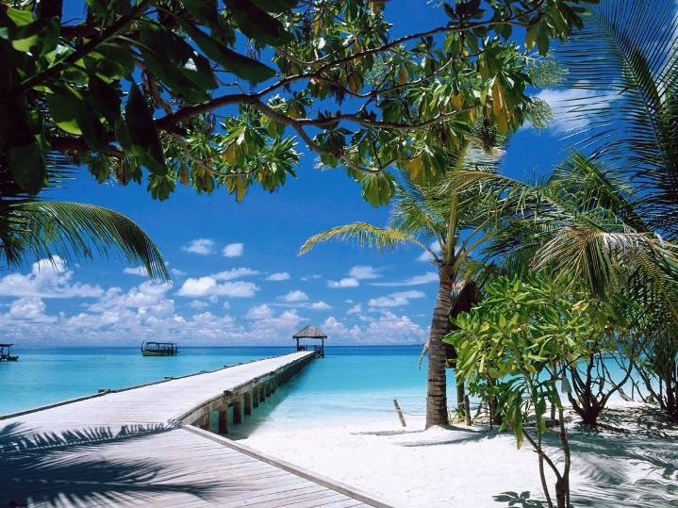
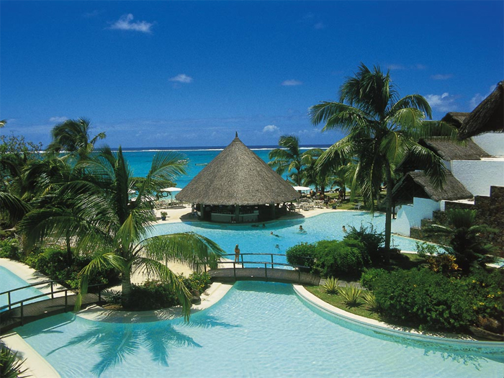
Острів Мадагаскар
Розділ 6 § 35

Slide 6
Дізнайся більше
Розділ 6 § 35
Ми з вами дізналися назву острова, де знаходиться скарб. Але ми не знаємо, де він знаходиться, як туди дістатися. Де можна знайти інформацію про те, що нас цікавить?
Звісно, в Інтернеті. Отож, вам потрібно буде знайти відповіді на питання, які знаходяться на зворотному боці вашої карти.

Slide 7
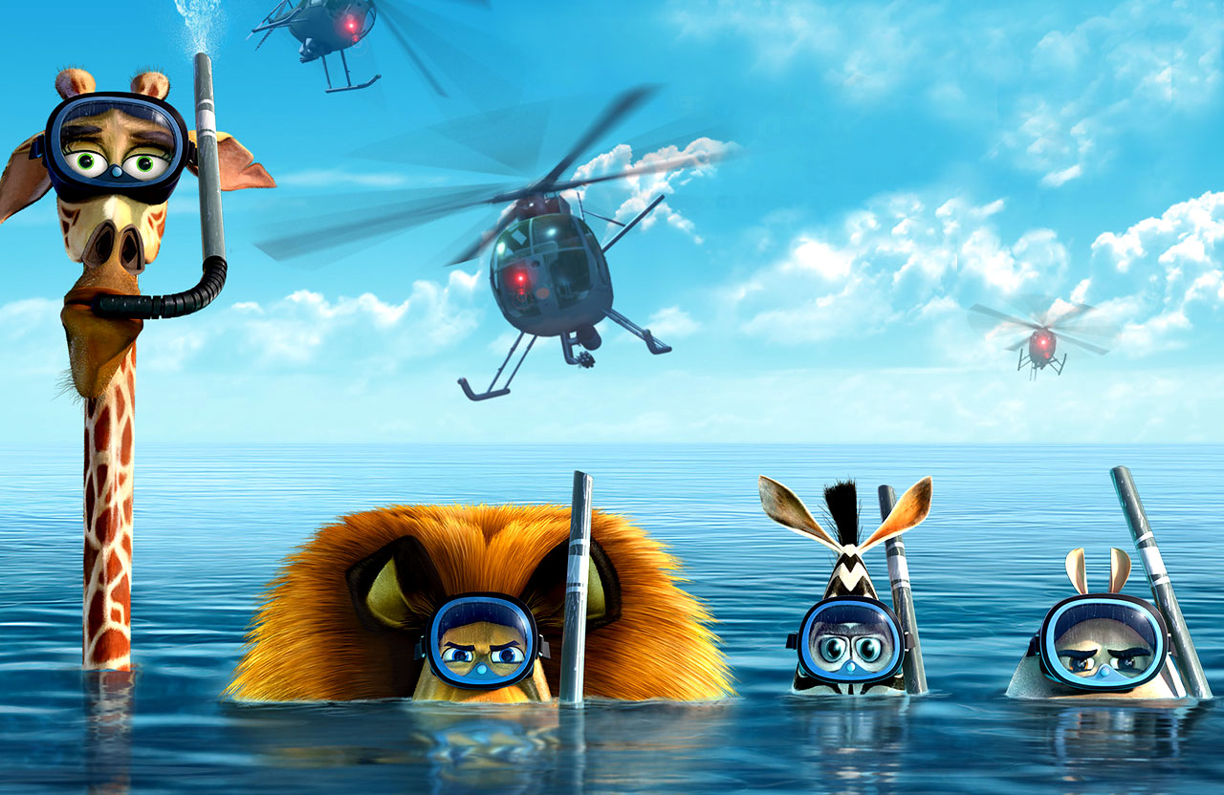
Як потрапити на острів?
Розділ 6 § 35
На острові нас зустрічають сувора сторожа. Для того щоб нас пропустили далі, нам треба знайти розв’язання однієї задачі.

Slide 8
Задача
Розділ 6 § 35
Усіх, хто хоче потрапити на острів, сторожа запитує: «навіщо ти хочеш потрапити на острів?» Якщо людина відповідає правдиво, то її топлять у болоті, а якщо каже неправду — вішають на ліані. Що треба сказати сторожі, щоб не бути ні втопленим, ні повішаним?
Відповідь. Той, хто хоче потрапити на острів, повинен сказати: «Я хочу потрапити на острів, щоб бути повішаним». Якщо це неправда, то його повинні повісити, але якщо його повісять, то він сказав правду, а це — повішання на ліані. Виникає протиріччя, отже, можна потрапити на острів і не бути ні втопленим, ні повішаним.

Slide 9
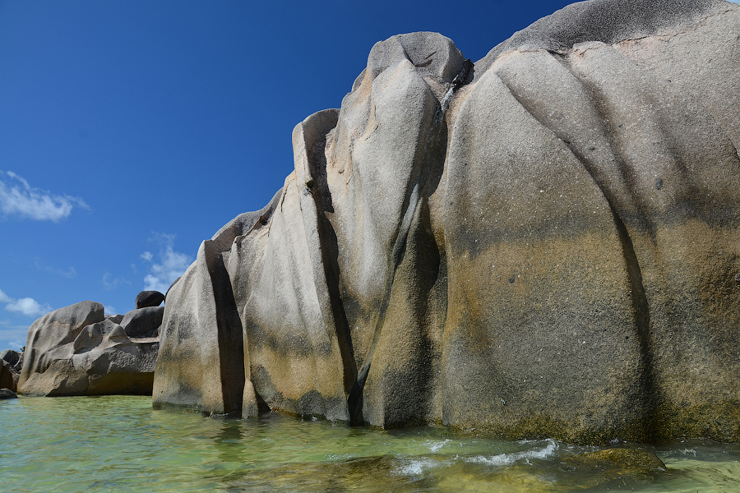
Малюнки на скелі
Розділ 6 § 35
Фізкультхвилинка

Slide 10
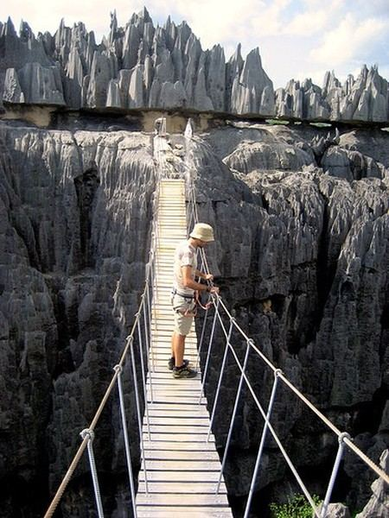
Увага! Увага!
Розділ 6 § 35
Далі на нас чекає глибоке провалля. Дайте відповідь на питання загадки, і ми легко подолаємо провалля.
Десять зайців мали мух,
Кожна мала двоє вух,
Кожна мала десять хат,
Кожен заєць — п’ять зайчат,
Кожне мало по морквині
І великій капустині,
А в капусті сім листів.
Скільки в мух було хвостів?

Slide 11
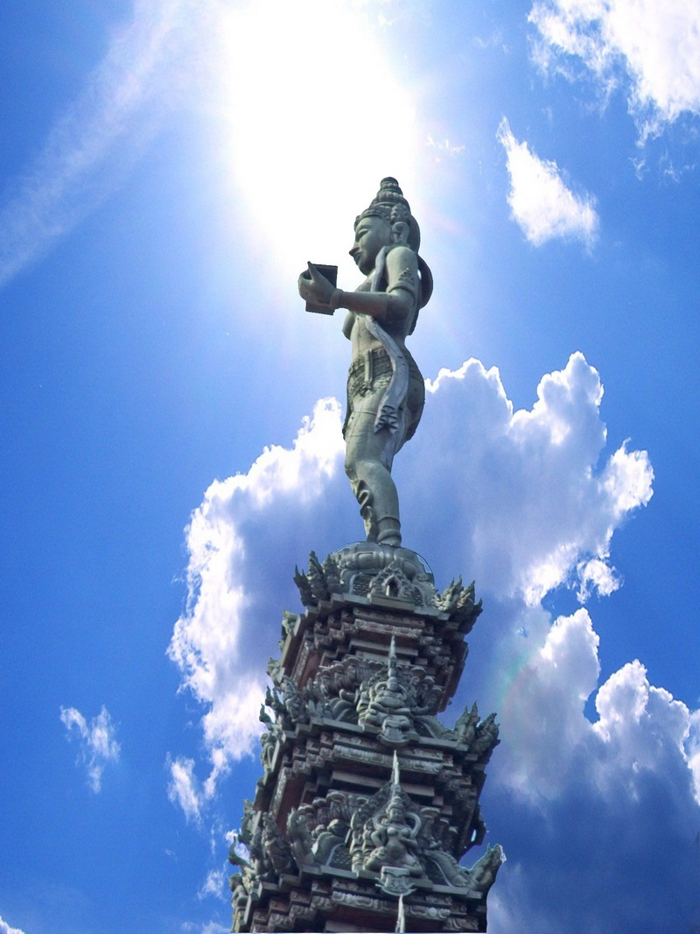
Невмолимий Бог
Розділ 6 § 35
Ну ось ми і на місці. Але там на нас чекає статуя жорстокого невмолимого Бога, який оберігає скарби.
Для того щоб він відкрив нам їх, потрібно його якимсь чином задобрити.
Зробити це можна в декілька способів: або оживити дракончика в програмі Скретч, або створити фотоальбом про чудовий острів Мадагаскар та його мешканців. Для того щоб швидше виконати вимоги невмолимого Бога, ми поєднаємося в команди.

Slide 12
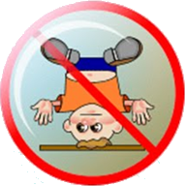
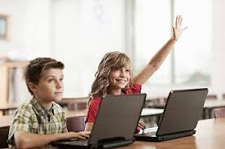
Правила поведінки та безпеки в комп’ютерному класі
Розділ 6 § 34

Slide 13
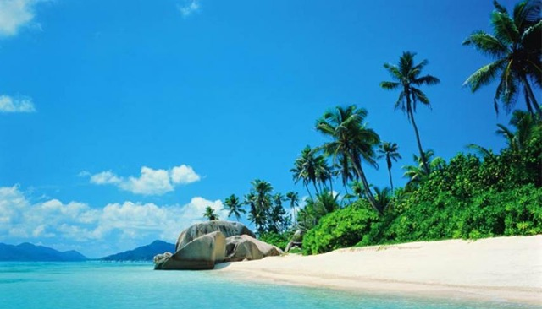
Працюємо за комп’ютером
Розділ 6 § 35
Біля якого материка знаходиться острів Мадагаскар?
Який океан омиває береги Мадагаскару?
Які незвичайні рослини ростуть на острові?
Яких незвичайних тварин можна там зустріти?
Яка погода переважає на Мадагаскарі?

Slide 14
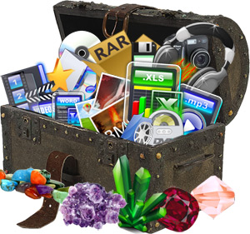
Скарби
Розділ 6 § 35
Ось і добігла кінця наша з вами подорож. Скарби, які чекали нас у кінці подорожі, — це ваші міцні знання та вміння, які допоможуть вам не розгубитися на просторах Інтернету, зберігати ваші роботи на комп’ютері, демонструвати їх за допомогою презентації і навіть створювати власні мультфільми.

Slide 15
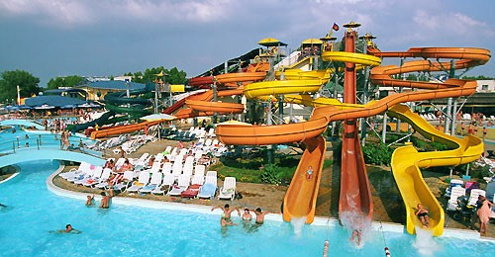
До зустрічі
Розділ 6 § 35
Гарного відпочинку на канікулах

Slide 16
Дякую за увагу!
За новою програмою
Урок 35

